Slide 1
Generator Haseł
Projekt w języku c++
twórca:
Mikołaj Powalski

Slide 2
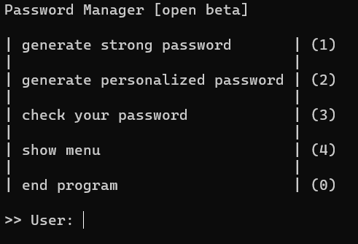
01. What have you created?
Program konsolowy
Posiada 3 funkcje:
generowanie losowego hasła
generowanie spersonalizowanego hasła
ocena „siły” hasła

Slide 3
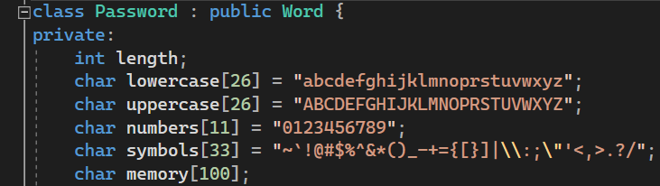
02. Did you have any problems?
Problemy:
baza znaków
shared_ptr
kryterium siły hasła

Slide 4
03. Did you learn anything new?
Idea enkapsulacji
Zarządzanie plikami
Przydatne biblioteki c++
Wyjątki (Exceptions)

Slide 5

04. What could be improved?
Dodanie funkcji przechowywania haseł
Dodanie zabezpieczeń na bardziej zaawansowane przypadki
Strona graficzna

Slide 6
Dziękuję za uwagę
KONIEC

